Slide 1
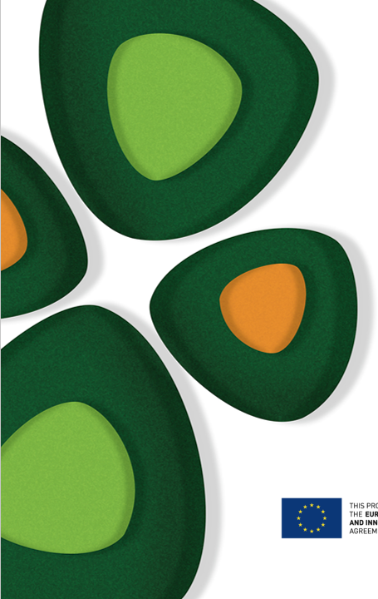






Slide 2

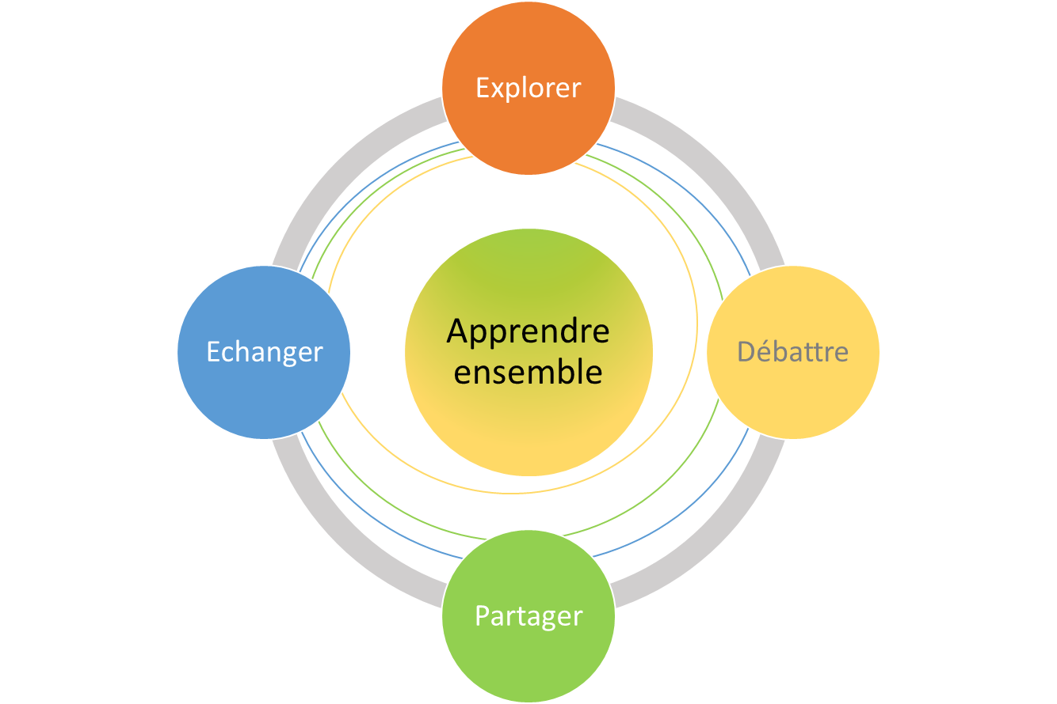


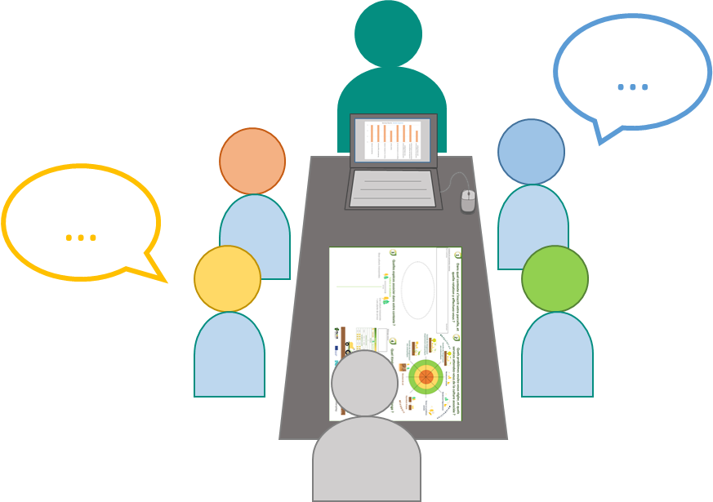
Principes et Objectifs
2
Principes
Explorer un grand nombre de scénarios d’association céréale – légumineuse à graine en semis simultané
Supports
Cadre d’utilisation
Choisir le plus adapté à son contexte et ses objectifs

Slide 3

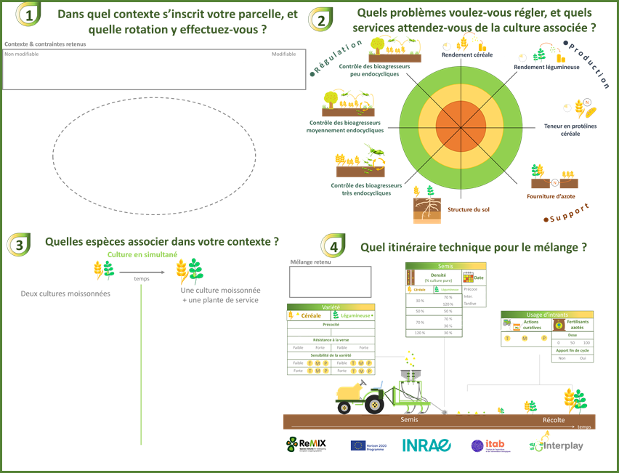
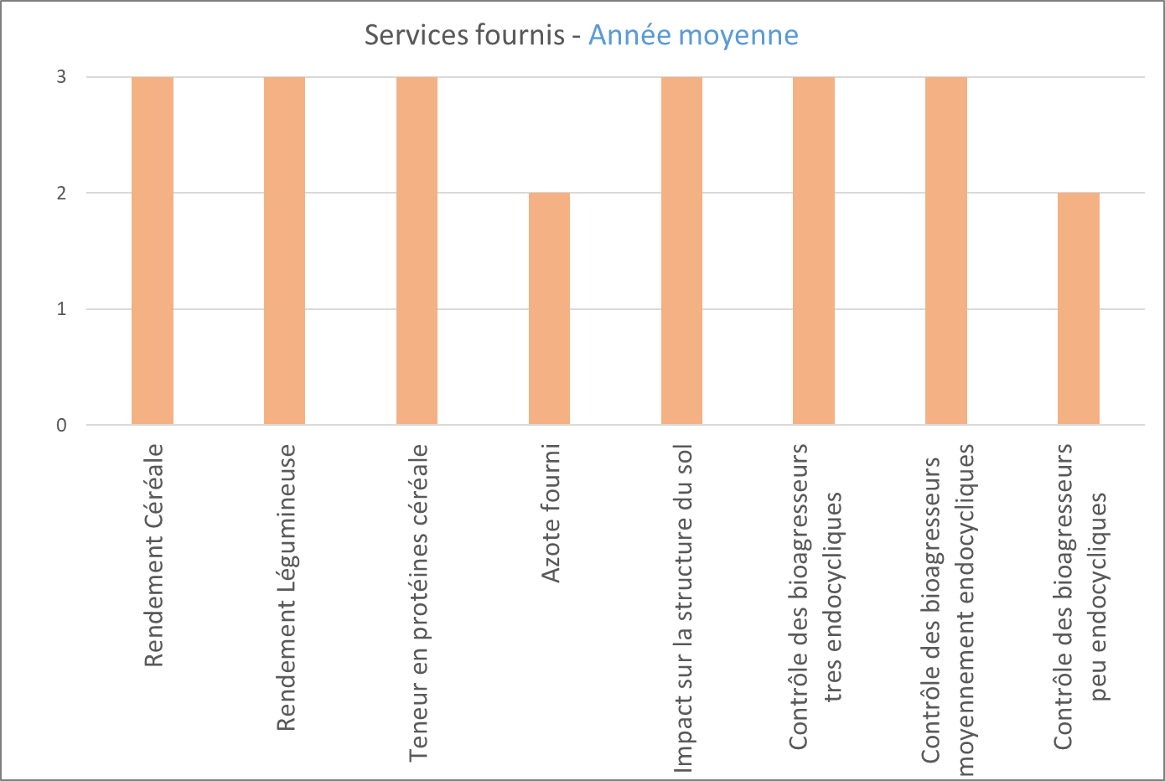
Structure globale du jeu
3
Plateau de jeu matériel
Module d’évaluation informatique
Principes
Supports
Cadre d’utilisation
→ Concevoir des scénarios
→ Evaluer les scénarios conçus

Slide 4
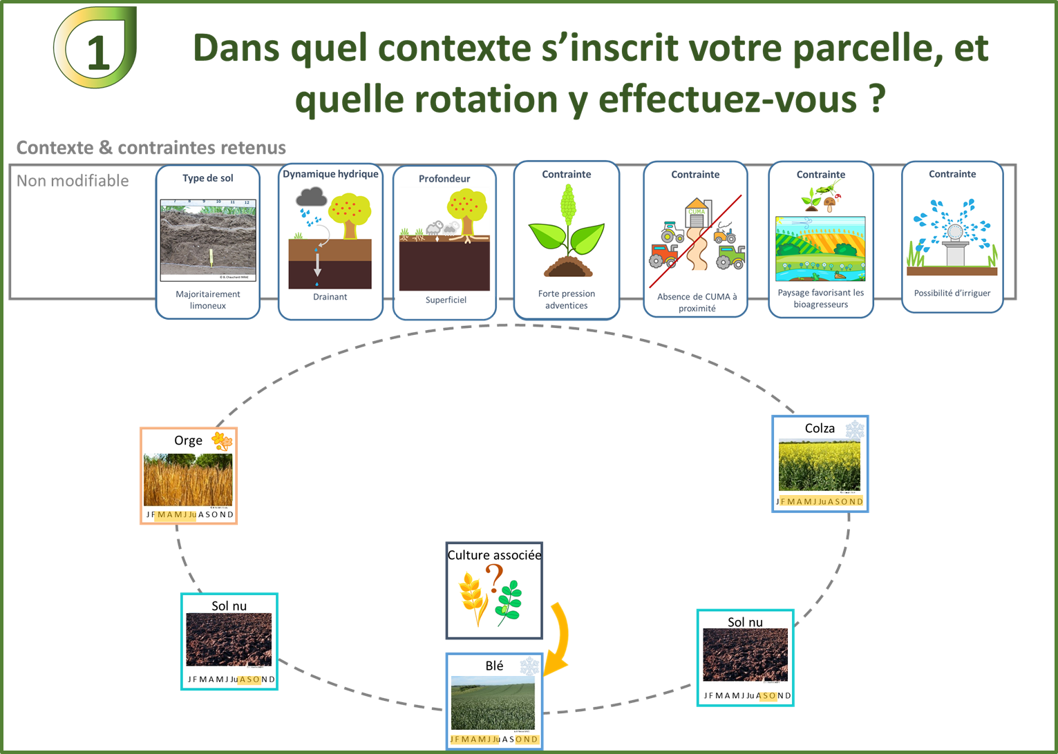
4
Principes
Supports
Cadre d’utilisation

Slide 5
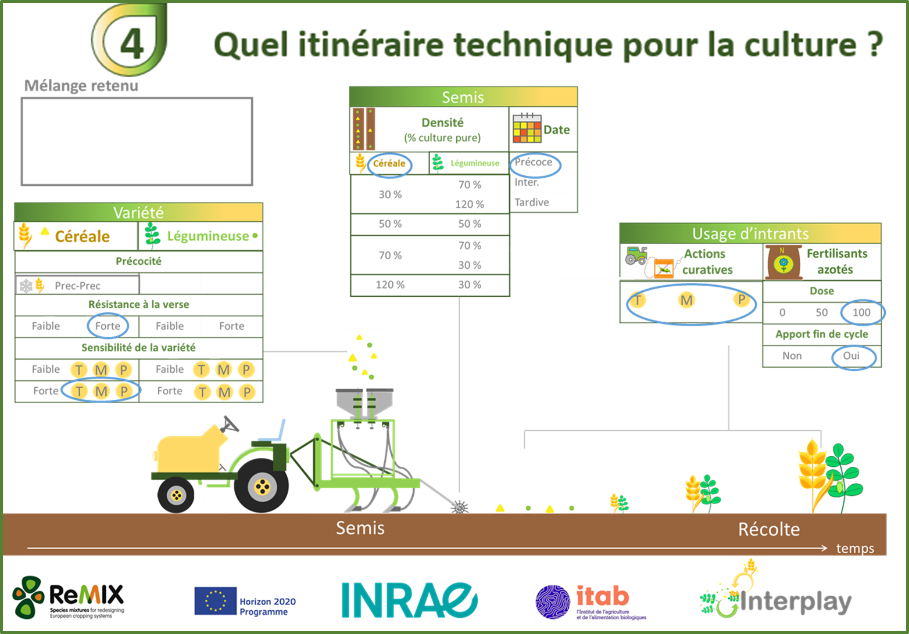
5
Principes
Supports
Cadre d’utilisation

Slide 6
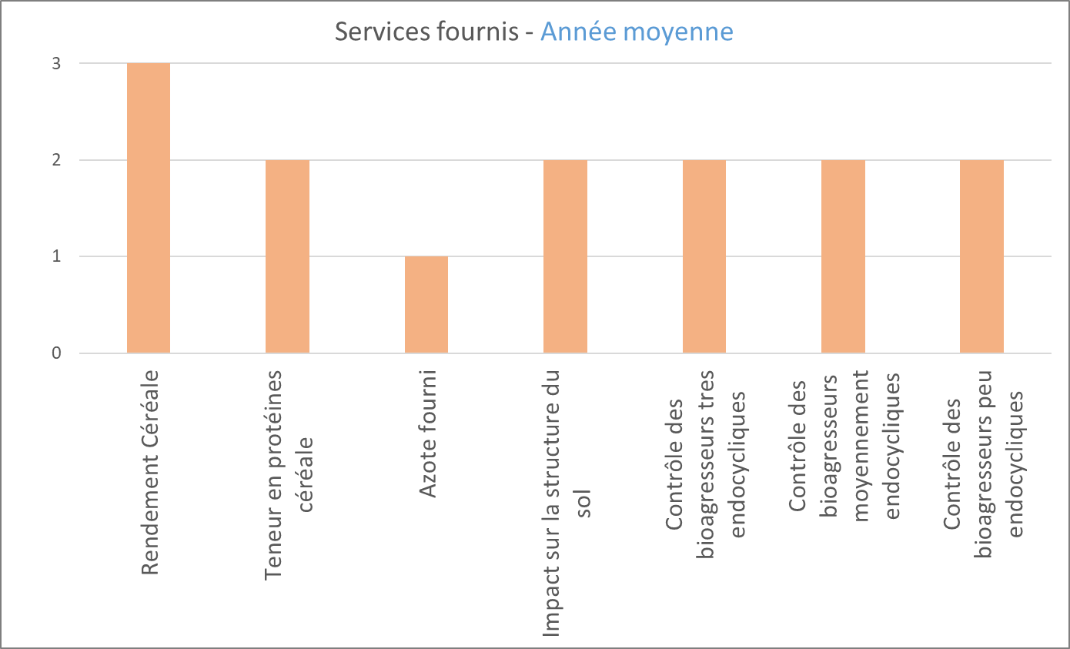
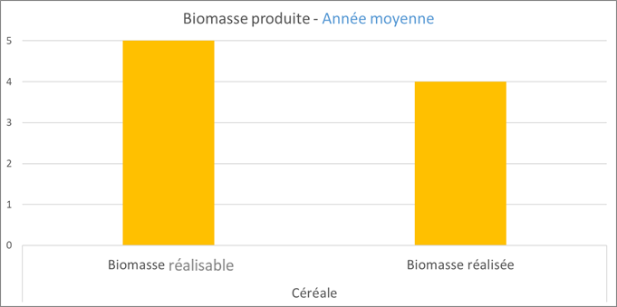
Résultats fournis par le module – Culture pure
6
Principes
Supports
Cadre d’utilisation

Slide 7
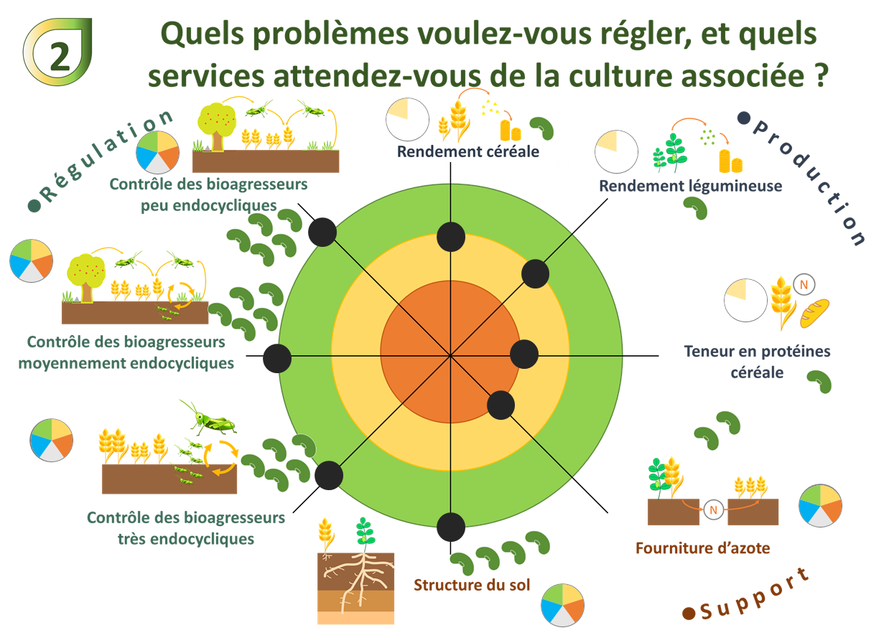
7
Principes
Supports
Cadre d’utilisation

Slide 8
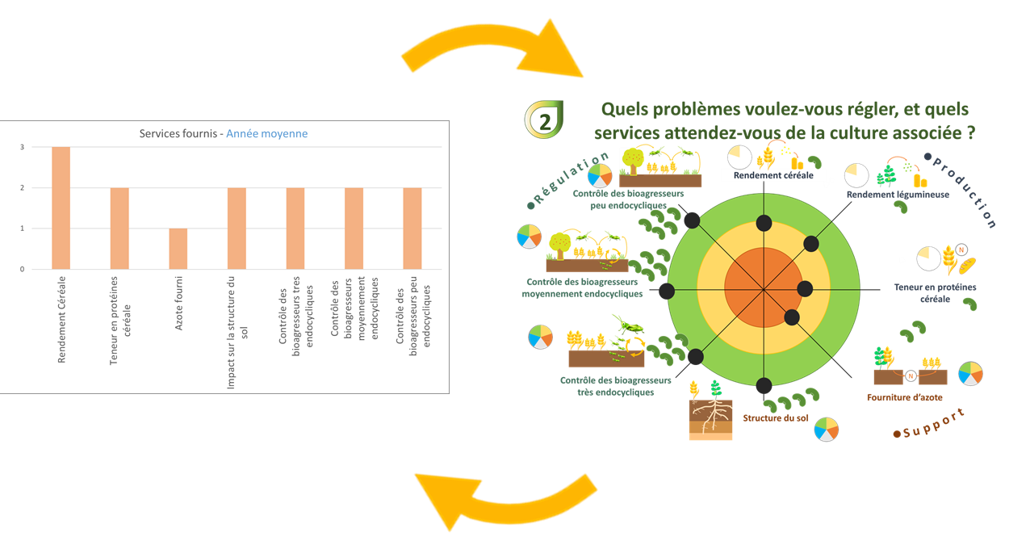
Comparaison des résultats de la culture pure aux objectifs
8
Principes
Supports
Cadre d’utilisation

Slide 9
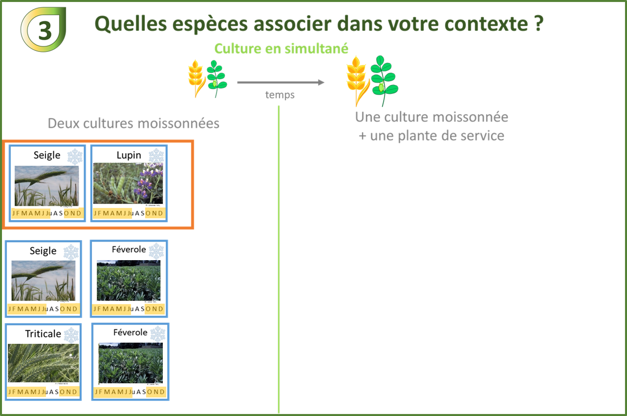
9
Principes
Supports
Cadre d’utilisation

Slide 10
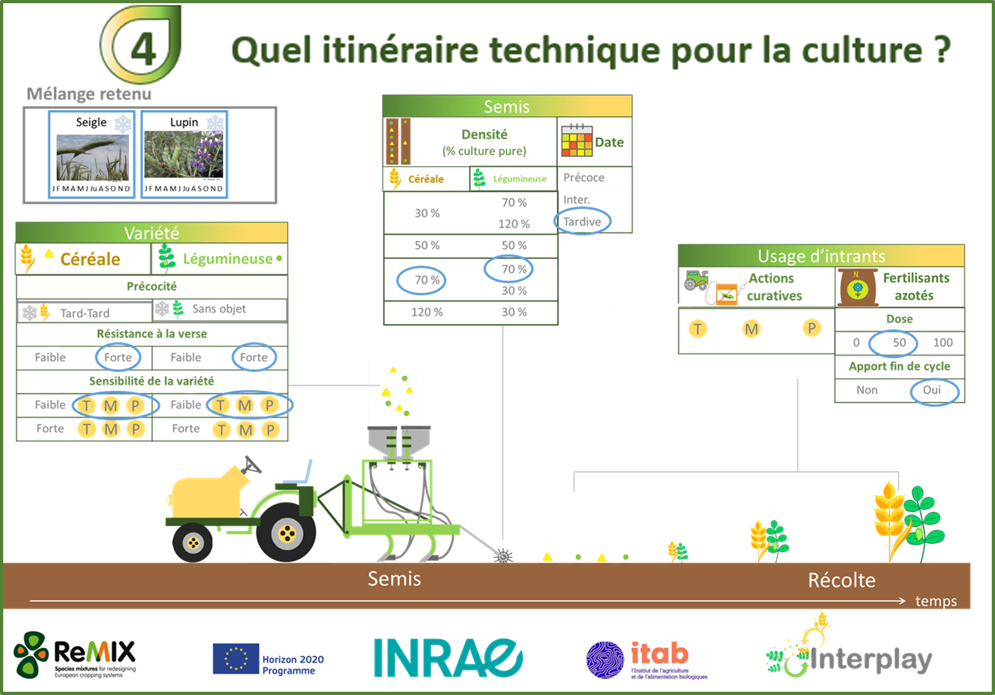
10
Principes
Supports
Cadre d’utilisation

Slide 11
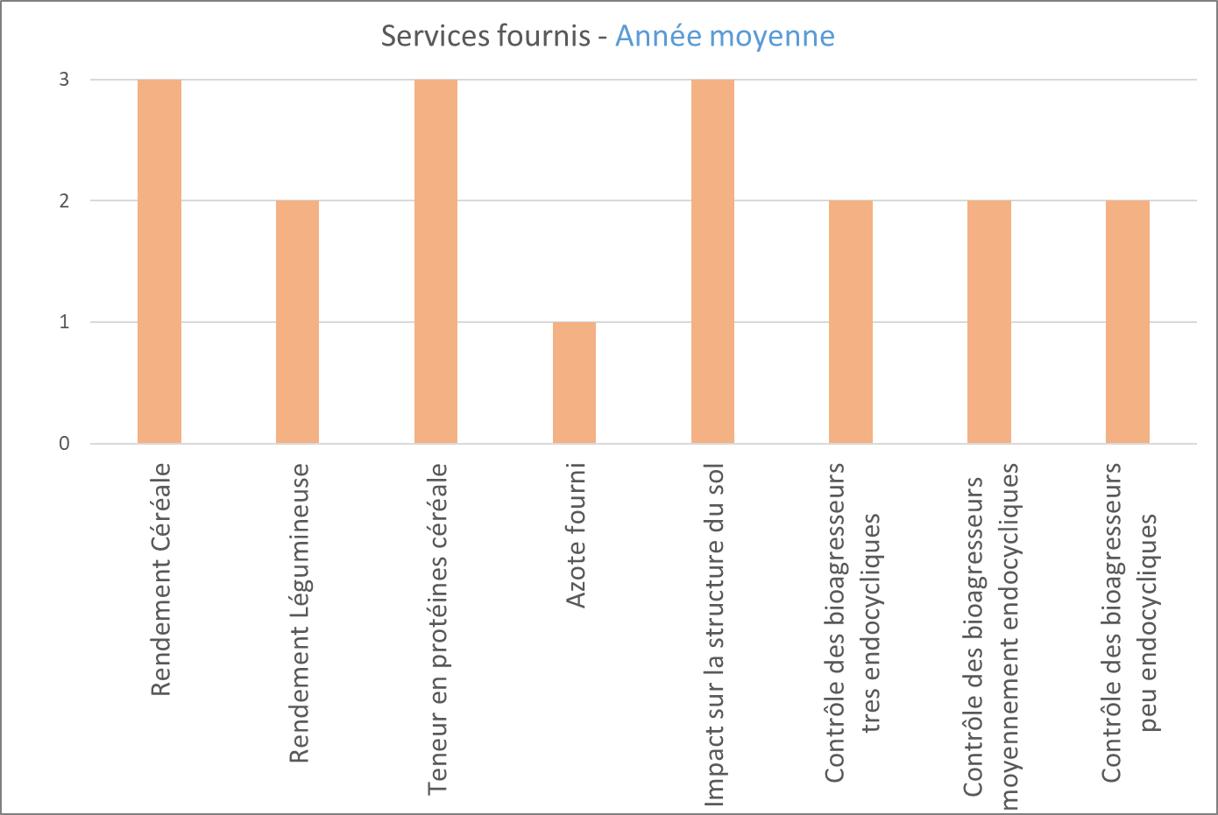
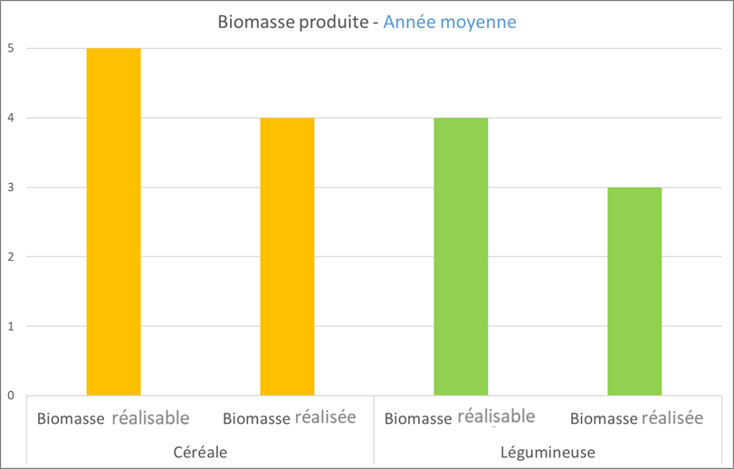
Résultats fournis par le module – Association (1)
11
Principes
Supports
Cadre d’utilisation

Slide 12
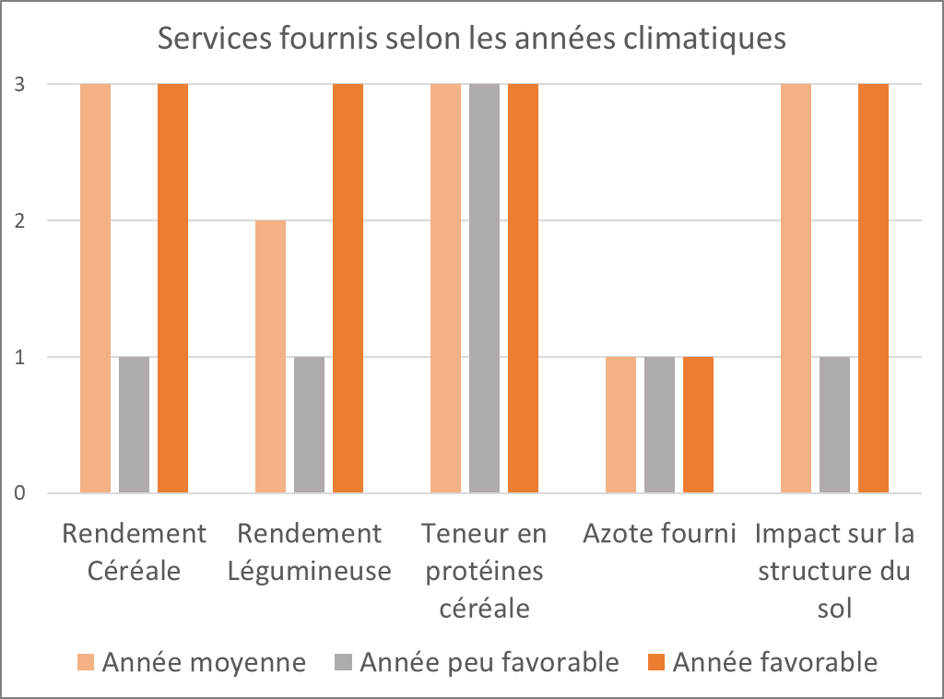
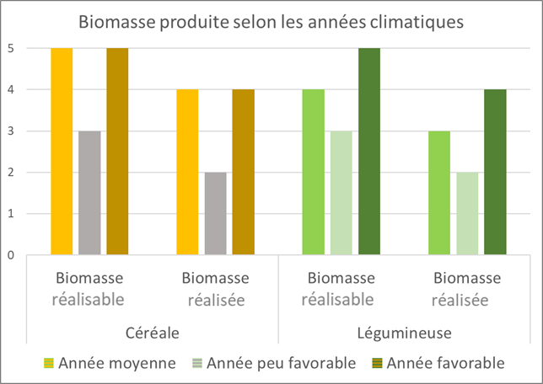
Résultats fournis par le module – Association (2)
12
Principes
Supports
Cadre d’utilisation

Slide 13
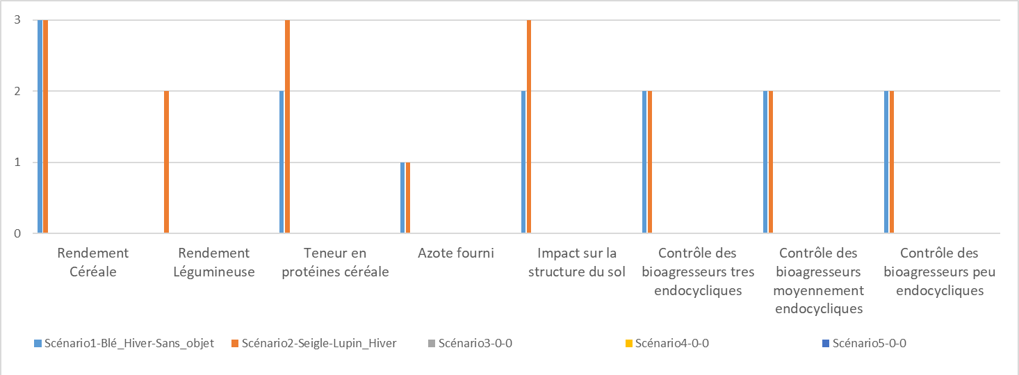
Résultats fournis par le module – Comparaison de scénarios
13
Principes
Supports
Cadre d’utilisation

Slide 14
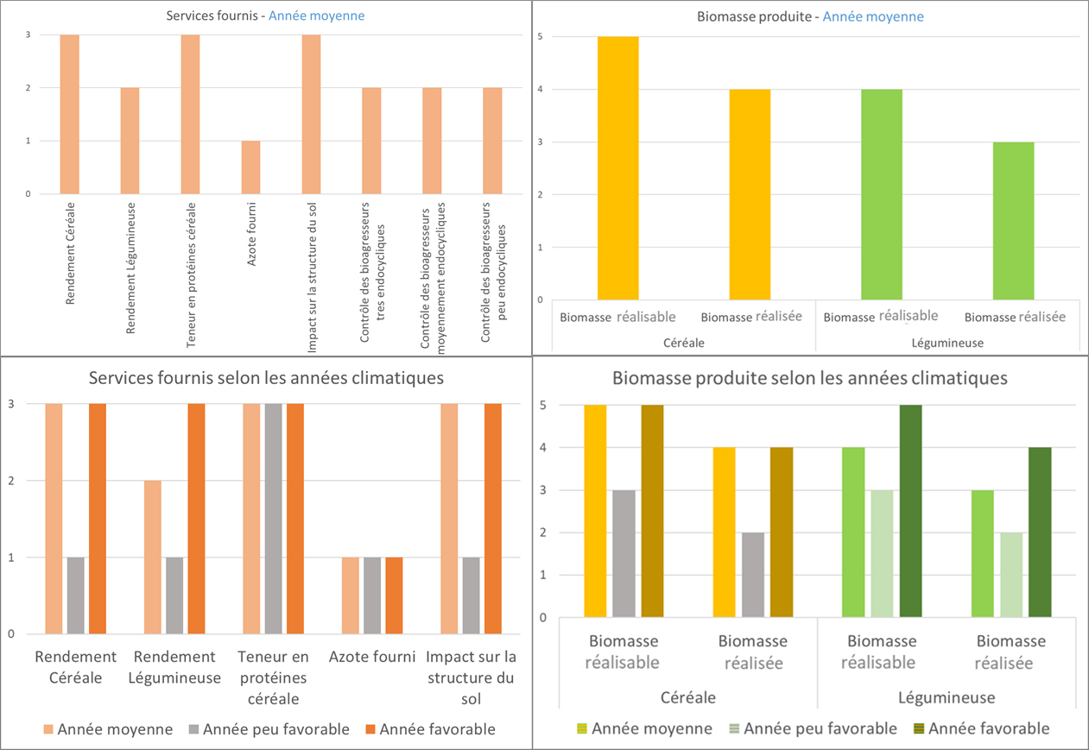
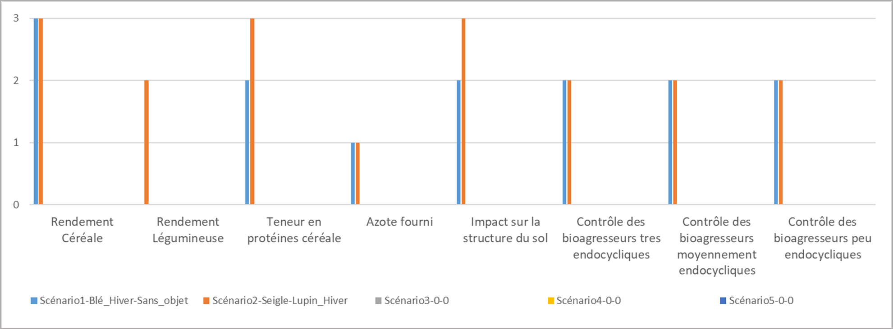
Comparaison des résultats du module aux objectifs
14
Principes
Supports
Cadre d’utilisation

Slide 15


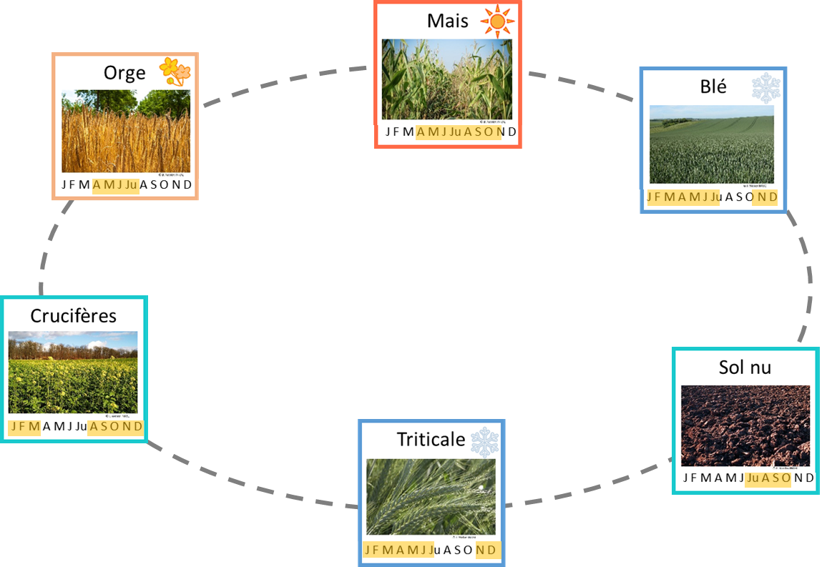

Possibilités & Limites d’Interplay
15
Une large gamme de pédo-climats français
Principes
De nombreuses associations binaires céréale-légumineuse à graine en semis simultané
Supports
En considérant l’échelle parcelle, mais aussi quelques éléments du système de culture et du paysage
Cadre d’utilisation
En AB et en AC bas intrants

Slide 16

A vous de jouer !

